Slide 1
Telemedicina en Tiempos de COVID-19
¿Tendencia o Nueva Realidad?
Dr. Camilo Erazo
CEO
Centro Nacional en Sistemas de Información en Salud
3 de junio 2020
cens.cl/telemedicinaguia

Slide 2
Guía de Buenas Prácticas y Recomendaciones para Telemedicina durante COVID-19 en Chile
Agenda para hoy:
🗹 Contexto: Telemedicina y COVID-19
🗹 Objetivos de la Guía
🗹 Contenidos de la Guía (¡Invitación a conocerla y utilizarla!)
🗹 Reflexión sobre el futuro de la Telemedicina en Chile
#MakeCENS

Slide 3
Telemedicina durante la epidemia de COVID-19 en Chile:
Guía de Buenas Prácticas y Recomendaciones
Teleconsulta en tiempos de pandemia

Slide 4
Guía de Buenas Prácticas y Recomendaciones para Telemedicina durante COVID-19 en Chile
Colaboradores
Equipo CENS
#MakeCENS

Slide 5
Guía de Buenas Prácticas y Recomendaciones para Telemedicina durante COVID-19 en Chile
Objetivo: aprovechar el potencial de la Telemedicina en Chile para enfrentar la epidemia de COVID-19, estableciendo criterios y buenas prácticas transversales.
🗹 Potenciando los proyectos y capacidades disponibles.
🗹 Desarrollando las fortalezas existentes antes de la crisis.
🗹 Facilitando condiciones habilitantes en el marco normativo.
🗹 Focalizando los recursos disponibles.
...sin perder de vista las limitaciones y riesgos de las tecnologías.
#MakeCENS

Slide 6
Guía de Buenas Prácticas y Recomendaciones para Telemedicina durante COVID-19 en Chile – EJEMPLO DE RECOMENDACIONES
Recomendaciones para clínicos (ejemplo):
Informar al paciente sobre la teleconsulta. Antes de realizar una consulta a distancia, los profesionales deben asegurarse de que los pacientes entienden cómo se desarrollará la consulta. El paciente debe recibir información en lenguaje sencillo que le permita tener expectativas claras sobre el tipo de atención que recibirá, sobre las demás opciones de atención disponibles, sobre los costos asociados (si corresponde) y sobre la duración esperada de la teleconsulta
Ver: Modelo de Consentimiento Informado y otros recursos en www.cens.cl/telemedicinaguia
#MakeCENS

Slide 7
¿De qué depende que la Telemedicina sea una herramienta efectiva para enfrentar las consecuencias de COVID-19 en Chile?
“Successful introduction and scale-up seemed to depend on the presence of innovators (...), champions (...) and change agents (...). Through this work, we have met a number of very charismatic leaders and managers (both clinical and non-clinical) who have been able to drive a quality improvement and human-centred approach to change, sharing power and using their personal qualities and skills to engage, mobilise and support others”.
Mi conclusión:
¿Tendencia o Nueva Realidad? ¡Depende de líderes efectivos!
Wherton J, Shaw S, Papoutsi C, et al. Guidance on the introduction and use of video consultations during COVID-19: important lessons from qualitative research BMJ Leader Published Online First: 18 May 2020. doi: 10.1136/leader-2020-000262
https://bmjleader.bmj.com/content/early/2020/05/17/leader-2020-000262
#MakeCENS

Slide 8
Descarga en:
cens.cl/telemedicinaguia
Síguenos y comenta en
Redes Sociales
@CENSChile
#MakeCENS

Slide 9
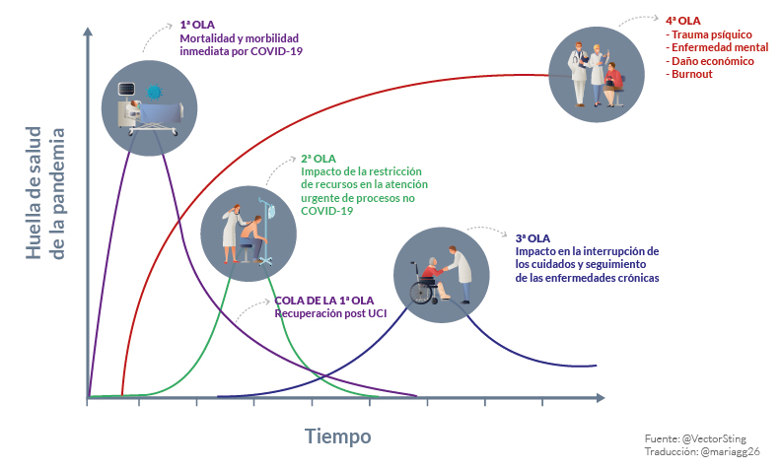
Introducción: Telemedicina y las 4 ‘olas’ de impacto del COVID-19
Oportunidades para Telemedicina:
1ª Ola:
Sospecha
“Cola”:
Seguimiento
2ª Ola:
Manejo pre-hospitalario
Derivación oportuna
3ª Ola:
Continuidad de cuidados en enfermedades crónicas
4ª Ola:
Salud Mental
Adaptado de @VectorSting:
https://twitter.com/VectorSting/status/1244671755781898241?s=20
#MakeCENS

Slide 10
Guía de Buenas Prácticas y Recomendaciones para Telemedicina durante COVID-19 en Chile
Para pacientes:
🗹 Recomendaciones para aprovechar el tiempo en una teleconsulta.
🗹 Consejos específicos para prepararse (evaluar conexión, batería, lugar, privacidad)
🗹 Herramientas prácticas para contar con la información necesaria para la teleconsulta
cens.cl/telemedicinaguia
#MakeCENS

Slide 11
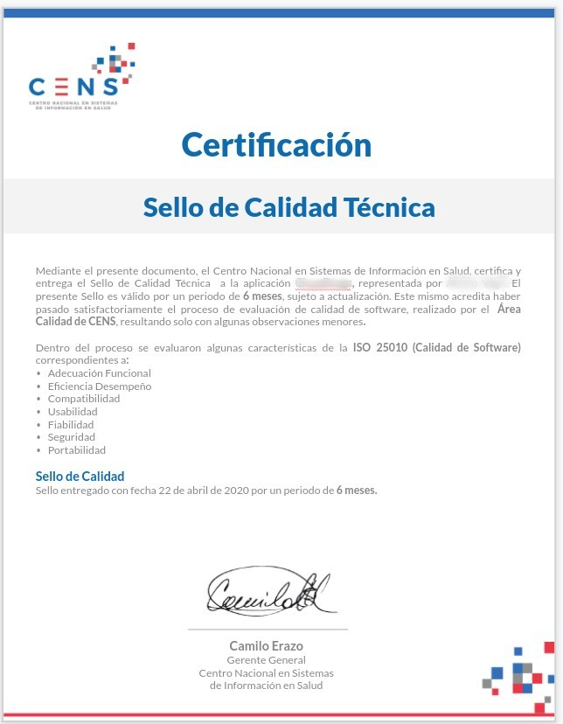
Guía de Buenas Prácticas y Recomendaciones para Telemedicina durante COVID-19 en Chile
¿Cómo seleccionar o desarrollar una herramienta de telemedicina?
Sello de Nivel de Madurez
Sello de Calidad Técnica
Piloto: Sello de Calidad de Telemedicina
cens.cl/calidad
#MakeCENS

Slide 12
Guía de Buenas Prácticas y Recomendaciones para Telemedicina durante COVID-19 en Chile
La teleconsulta abre una nueva oportunidad:
Una ocasión privilegiada para conocer al paciente en su entorno familiar o laboral.
#MakeCENS
Notes:
Sin sacrificar la privacidad ni la confidencialidad de la atención, y usando el buen criterio clínico, cada teleconsulta puede ser una ocasión privilegiada para acceder a un espacio hasta hace poco restringido a la atención domiciliaria o la salud ocupacional. Aprovechar estas instancias puede entregar nueva información para el diagnóstico, para la elaboración de planes terapéuticos más integrales y oportunos, y para involucrar activamente a la red de apoyo del paciente en su cuidado.

